Slide 1


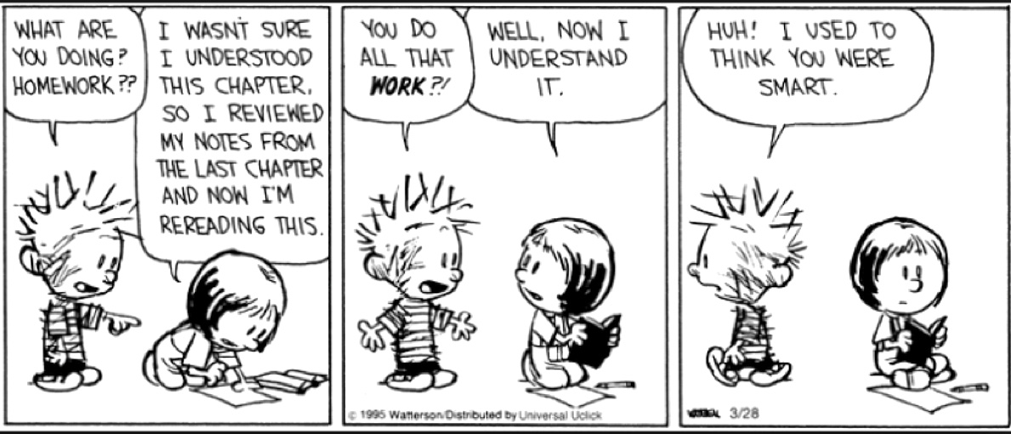
Mindset

Slide 2
Inden vi starter
I bedes udfylde et Mindset-spørgeskema
Senere vender vi tilbage til skemaet
Skemaet er til jeres egne refleksioner (og skal ikke bruges i plenum), så svar så ærligt som muligt
Notes:
Udfyld skemaet, som bliver uddelt nu.
Når I har svaret på spørgsmålene, kan I tælle pointene sammen (bagsiden).
Senere får I mulighed for at reflektere over jeres resultater.

Slide 3
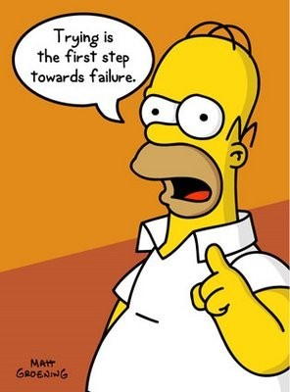
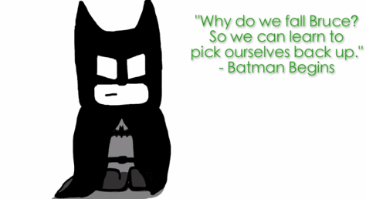
Introduktion til mindset
Ofte er det ikke de mest talentfulde, der når længst eller får succes…
Store forskelle på hvordan man forholder sig til sin egen læring og udvikling
To ”måder at tænke på” dominerer: ”Fixed mindset” og ”Growth mindset”
Notes:
Interessant, når vi taler om at der i dag hersker en præstationskultur (med fokus på karakterer og sammenligning, hvilket kan skabe stress og mistrivsel). Med viden kan I være med til at ændre dette fokus.
Allerede i folkeskolen er der fokus på at teste og måle. Det kan gå ud over læring, hvis man vælger de opgaver, man kan se bedst ud i – og ikke dem, man vil lære mest af.

Slide 4
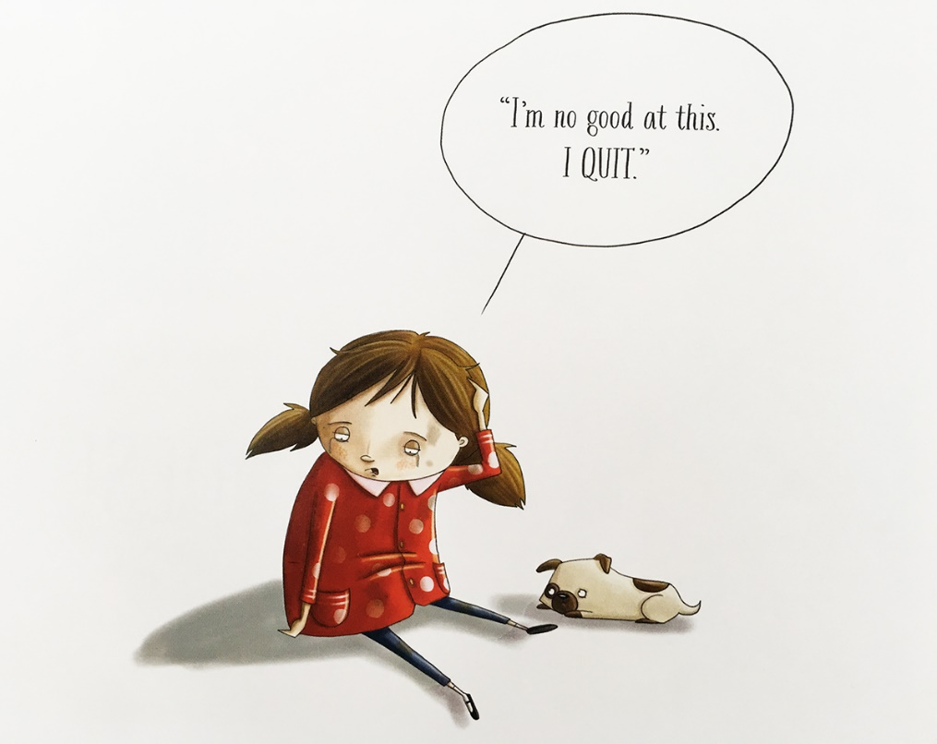
Fixed mindset
Har man et fixed mindset, tror man, at…
Et menneske er født med en bestemt mængde intelligens og talent, som afgør hvor langt, man kan nå i livet. Det kan der ikke ændres på
Et menneske er et færdigt produkt
Succes skyldes medfødt talent
Mennesker med medfødt talent er mere værd og mere betydningsfulde end andre

Slide 5
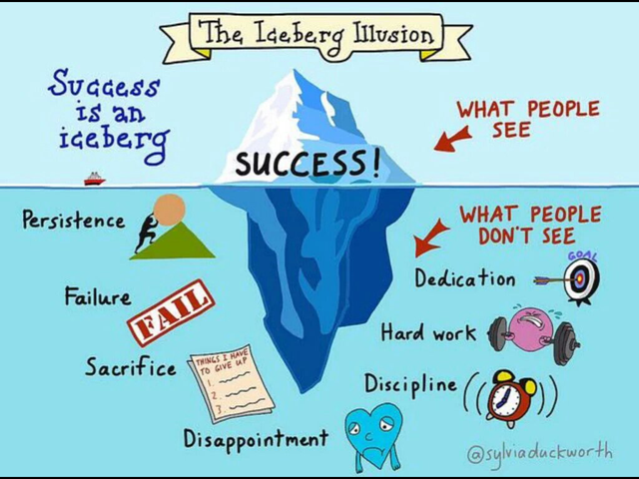
Growth mindset
Har man et growth mindset, tror man, at…
Intelligens og talent kan udvikles ved en målrettet indsats
Ingen kender et menneskes fulde potentiale
Et menneske er altid under udvikling
Succes skyldes hårdt arbejde

Slide 6
Øvelse 1
Soloskrivning:
Hvilke fag og/eller situationer i gymnasiet har du mødt med et udpræget growth mindset, og hvilke har du mødt med et mere fixed mindset?
Beskriv en person du kender og som (på nogle områder) har et fixed mindset. Beskriv også en person, du kender, og som du mener har et udpræget groth mindset.
I par som I sidder:
Diskuter jer så frem til handlingsstrategier for de to mindset – hvad tænker man, hvad gør man, hvad siger man…?

Slide 7
Ud-fordringer
Ja tak
Nej tak
Modstand
Indsats
Andres succes
Feedback
Trussel
Inspi-rerende
Ignorerer
negativ
Lærer af feedback
Burde ikke være nødvendigt
Vejen frem
Opgiver
Ved-holdende
GROWTH
MINDSET
FIXED
MINDSET
Notes:
Udfordringer er en chance for læring // udgør risiko for nederlag.
Modstand skal overvindes via vedholdenhed // gør at man let giver op (for hvis man har svært ved en opgave, er det et tegn på, at man ikke har talent, og hvis man ikke har talent, nytter det jo alligevel ikke noget at forsøge).
Indsats er nødvendig for reel læring // burde ikke være nødvendig, hvis man har talent.
Feedback er vigtig for at få det fulde udbytte af sin indsats // er ligegyldig – resultaterne skyldes jo ens medfødte talent, det vigtige er karakteren eller præmien.
Andres succes er interessant for at få et indblik i, hvordan de har opnået den // er en trussel mod ens egen position. Der er ikke noget ved at være god, hvis de andre er bedre.

Slide 8
Tjek søjlerne i dit mindsetspørgeskema
Jo højere søjlerne er, jo bedre er
dine chancer for læring og udvikling
Udfordringer: Ved at arbejde med nye svære ting, lærer man mest muligt
Modstand: Det er vigtigt ikke at give op, selv om det er svært eller kedeligt. Når lysten stopper, må man finde viljestyrke til at fortsætte
Indsats: Al læring kræver energi, fokus og koncentration
Feedback: Ved at lytte til feedback og respons, når man et skridt videre
Notes:
Se bagsiden af papiret fra starten af timen.
Her er jeres mindset fordelt på fire (ud af de fem) parametre. (Hvordan I forholder jer til andres succes er ikke medtaget).

Slide 9
Refleksion
Hvad tænker I om jeres resultater?
Del dine tanker med den du sidder ved siden af (du behøver ikke dele/vise dine resultater, hvis du ikke har lyst – men reflekter over dem).
Notes:
Refleksion: Prøv at se nærmere på, hvor mange point I har inden for de forskellige kategorier.
Tal med jeres sidemand om jeres tanker, og hvad I synes om test og resultater.

Slide 10

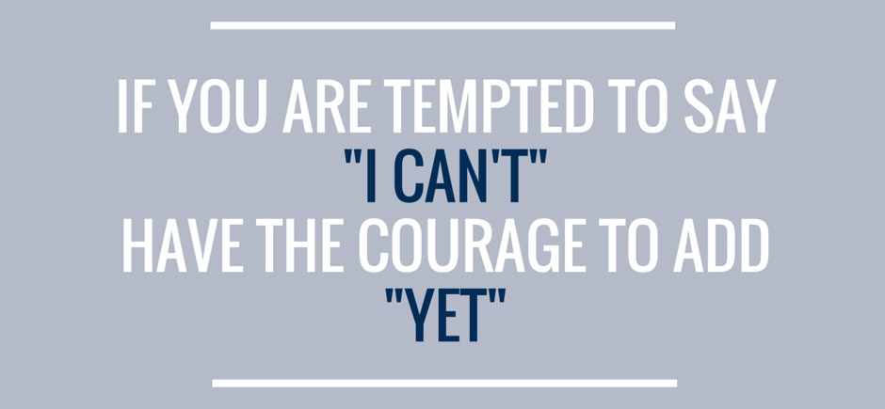
Vigtige pointer & vigtig viden
Hjerneforskning viser, at du kan lære de fleste ting, du sætter dig for at lære…
…også ting, du ellers synes er rigtig svære for dig
Notes:
Vores mindset reflekterer vores antagelser om os selv og omverdenen og motiverer vores handlinger. Man siger, at ”tro kan flytte bjerge” – på samme måde har mindsettet store konsekvenser for, hvordan vi agerer. Vores mindset eller tankesæt sidder ofte dybt i os men kan ændres, hvis man beslutter sig for det.

Slide 11

Mød Katrine
Katrine har store ambitioner om at
klare sig rigtig godt i matematik
og vil gerne læse økonomi på universitetet
Hun klarede sig fint i matematik i folkeskolen
I de første matematikafleveringer i 1.g har hun fejl i næsten alle opgaver
Notes:
Hvad tænker Katrine med hhv. et fixed/growth mindset?
(spring evt. over)

Slide 12

Og her er Morten
Ved den første faglige evaluering får han at vide, at engelsklæreren er bekymret for hans faglige niveau.
Læreren opfordrer ham til at arbejde mere koncentreret
i timerne og bruge mere tid på lektier.
Notes:
Hvad tænker Morten med hhv. et fixed/growth mindset?
(spring evt. over)

Slide 13
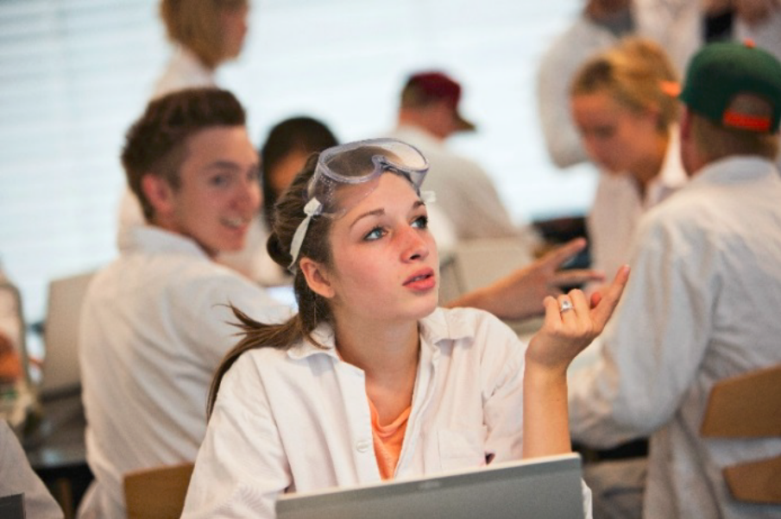
Growth mindset – læringskultur
I en læringskultur er dit mål at lære noget,
og så er fejl og feedback vigtige medspillere
Man når bedre sit fulde læringspotentiale –
fordi man fokuserer på læring
”Fokuser på begejstringen ved at lære noget. Så skidt med,
hvad der kommer ud af tal i den sidste ende.”
(Historien bag Historien: De perfekte piger, DR)

Slide 14
I praksis
Hvordan skaber vi en kultur her på dette psykologihold, der fremmer et growh mindset?
Hvad kræver det af hhv. lærer og elever?
Hvis du skulle vælge én ting, at arbejde med, hvilken skulle det så være?
Notes:
F.eks. til eleverne:
Holde fokus på erfaring frem for på resultat.
Prøv at gøre noget nyt, tag en chance.
Lad være med at bortforklare ting, lyt til feedback.
Vær nysgerig på andres viden og del din egen.
Være ikke bange for at begå fejl, se det som en naturlig del af læring.
Reflekter over dine vaner og overvej, om du har nogle uhensigtsmæssige du kan arbejde med.
(Forstå at du aldrig kan nå dit bedste.)

Slide 15
Fantastisk, vi har fundet løsningen på alle læringsproblemer – eller hvad???
Køber I præmissen om, at growth mindset er vejen til at kunne præstere bedst muligt? Er der noget, I undrer jer over?
Notes:
Argumenter for, at growth mindset øger præstation (Dweck):
Harlem, South Bronx, native americans (studier) viser højere karakterer, når der arbejdes med growth mindset.
Plus hjernescanninger viser højere hjerneaktivitet, ligeledes hos mennesker (i situationer) med growth mindset.
MEN, der findes også krtitik af teorien (fx. ved Brinkmann):
- Det er ikke en pædagogiks opgave, at give elever/studerende/ansatte et growth mindset, så de bedre kan præstere (og det avler ikke succes).
Der er en uheldig kobling til præstationssamfundets selvoptimeringskultur > ansvar på individet for dets egen uformåen.
Vi bør aktivere vores bullshitdetektor for at sikre sund fornuft – og bruge ressourcerne herpå.
Spinkel eller ikke eksisterende evidens (ifølge de kvantitative studier, han henviser til).
Brinkmann er enigb med teorien for såvidt angår at det er bedre at rose for indsats end for at være dygtig og at vi skal skabe et godt og rummeligt miljø med plads til faglig fordybelse (løsningen er bare ikke altid at se indad). Det er ok at sige nej til visse udfordringer.
(Brinkmanns bud ligger på timen som supplerende læsning.)

